Slide 1
Строение земного шара

Slide 2
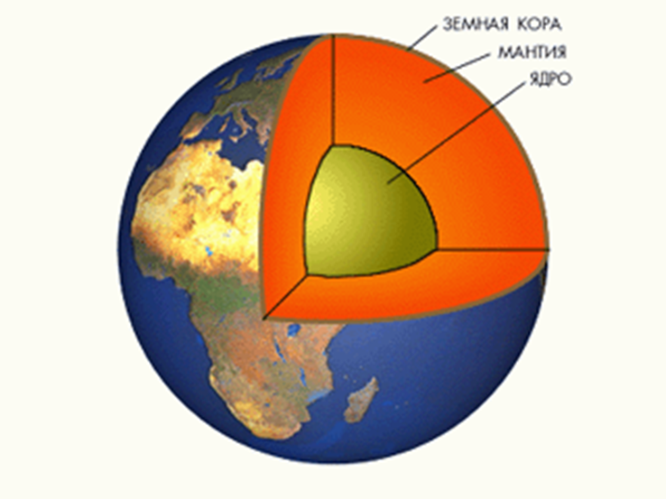

Slide 3
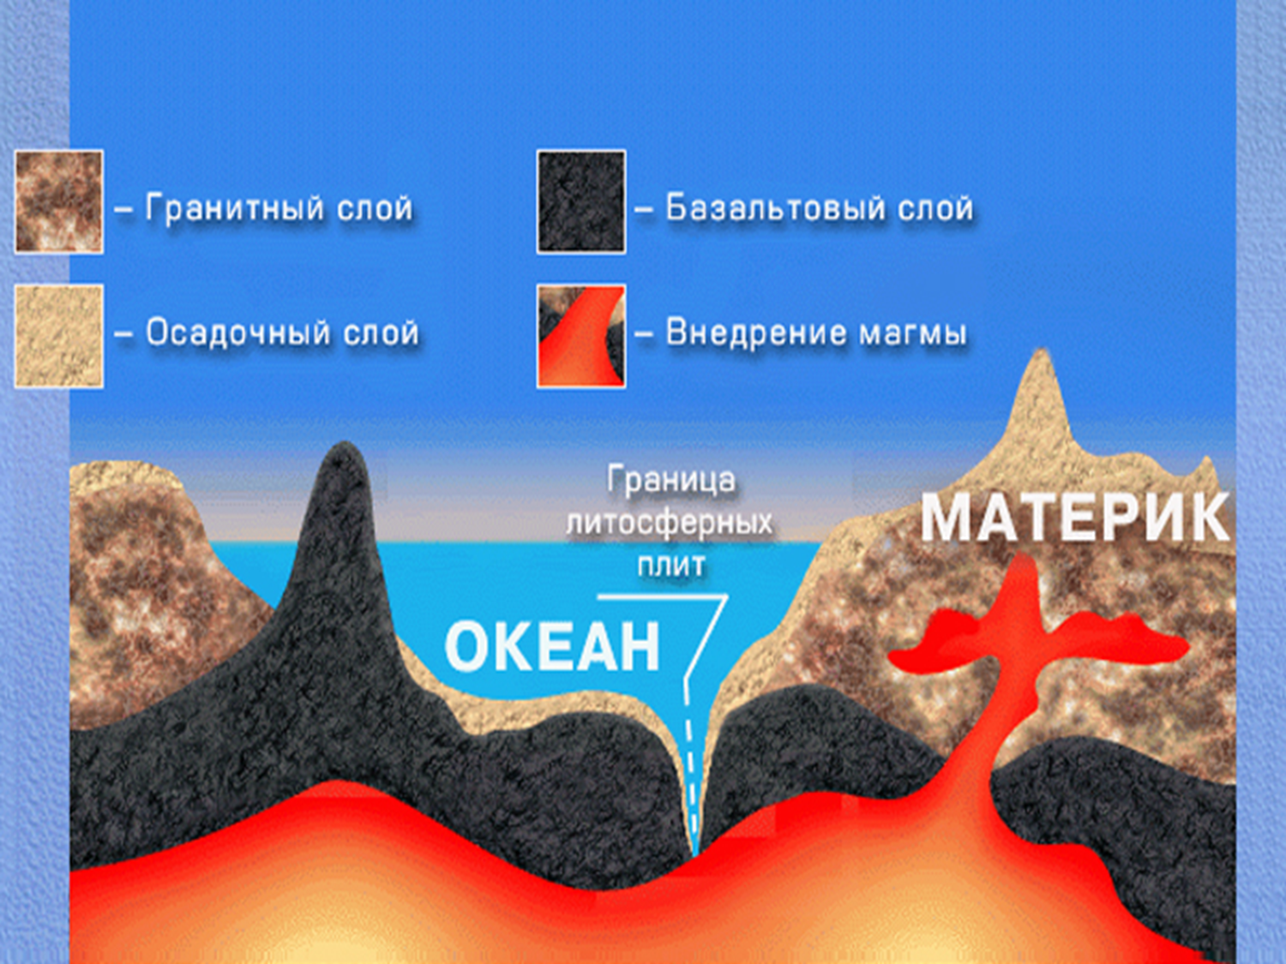
Типы земной коры

Slide 4
земная кора
материковая
океаническая
осадочный
"гранитный"
"базальтовый"
осадочный
"базальтовый"

Slide 5
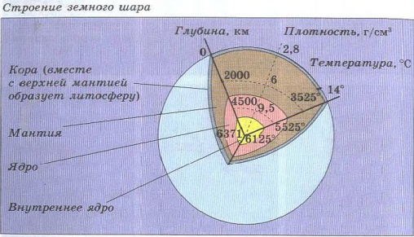
Как изменяются с увеличением глубины температура и плотность Земли?

Slide 6
Космонавты, впервые увидевшие Землю из космоса, говорили, что она выглядит совсем не как земной шар, а скорее, как водяной шар.
Почему?

Slide 7
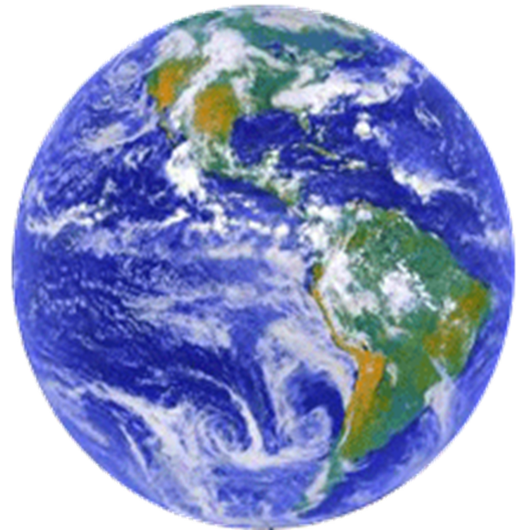

Slide 8
Воды Мирового океана
Мировой океан
океаны
моря
заливы
д

Slide 9
Воды суши
Воды суши
Поверхностные воды
Реки
Озера
Ледники
Болота
Подземные воды

Slide 10
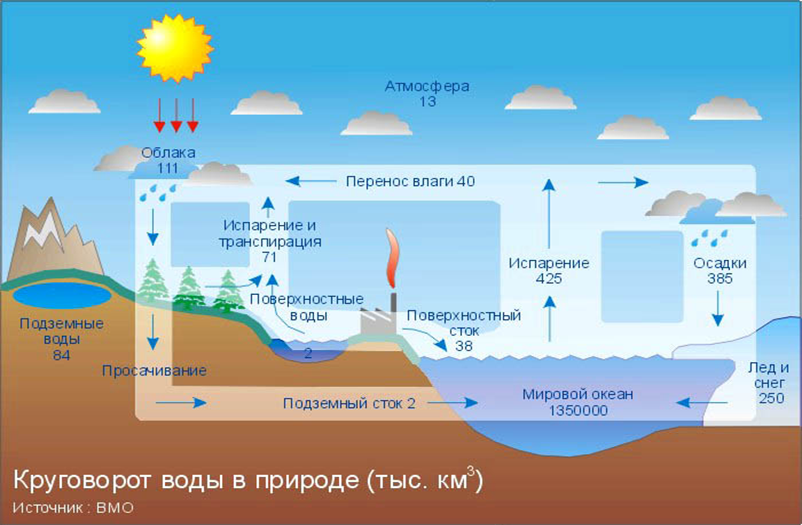
Мировой круговорот воды

Slide 11
Как вы думаете какие существуют причины исследования морских глубин

Slide 12
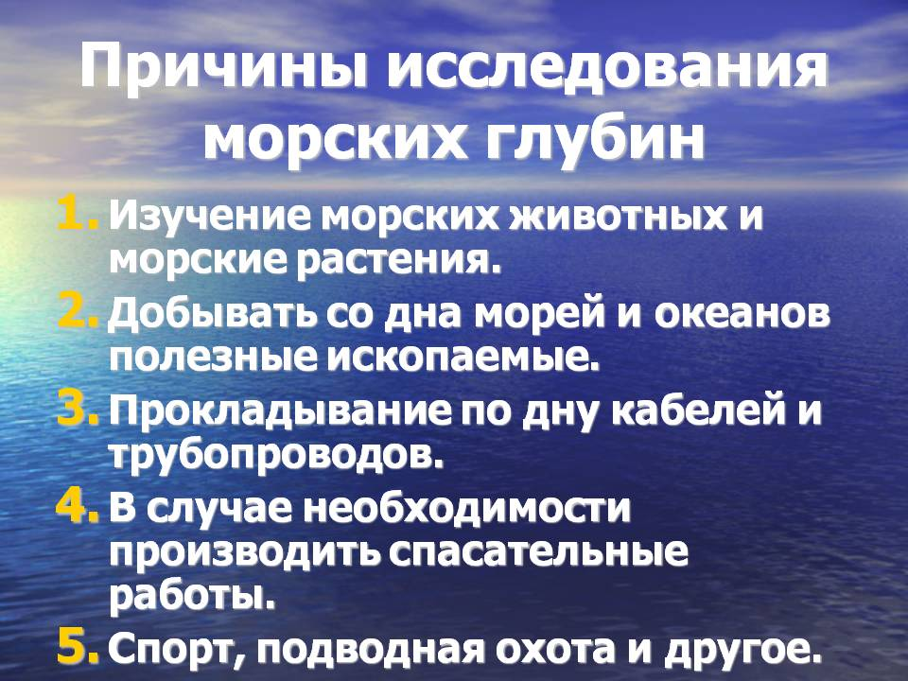

Slide 13
Уникальное географическое положение России обусловливало особое отношение к мореплаванию и стимулировало развитие судоходства. Средства морского транспорта под влиянием научно-технического прогресса непрерывно совершенствуются: растет грузоподъемность судов, их скорость, безопасность.

Slide 14
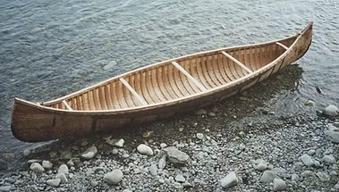
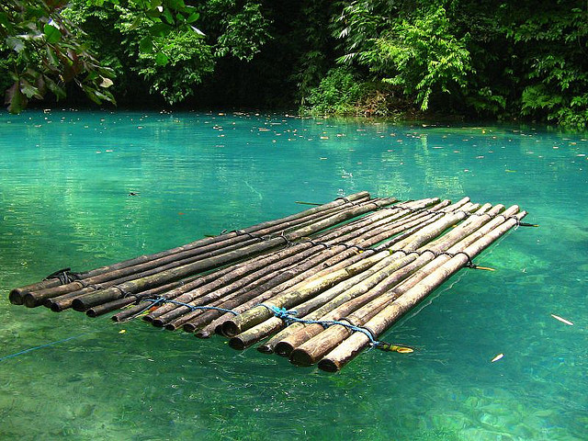
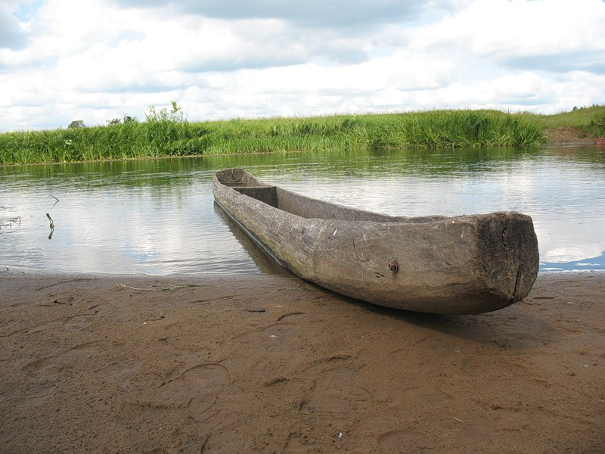
История развития судоходства

Slide 15
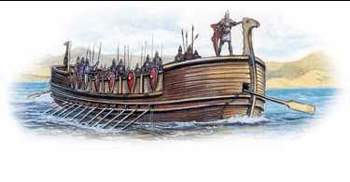
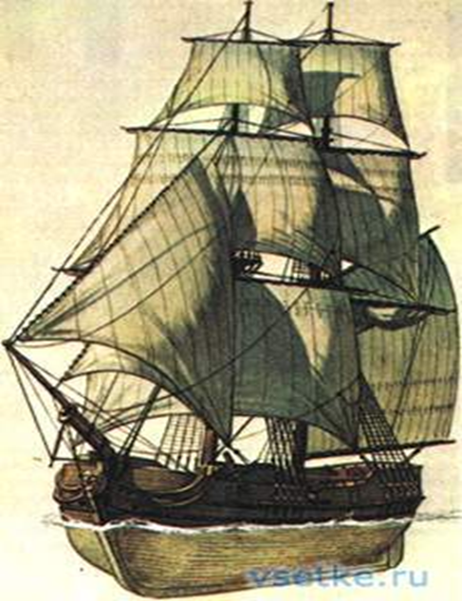

Slide 16
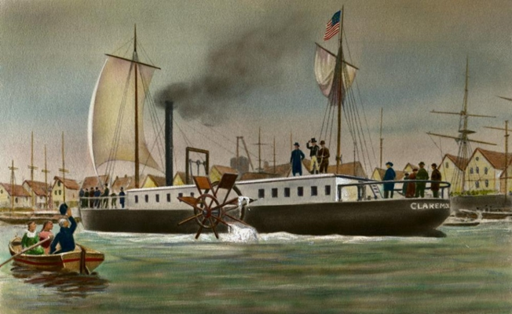
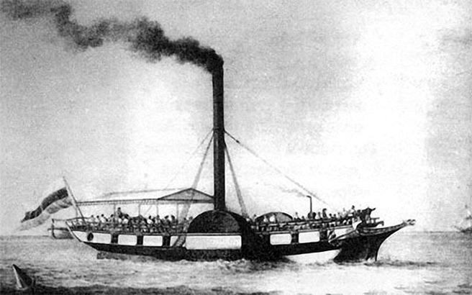

Slide 17
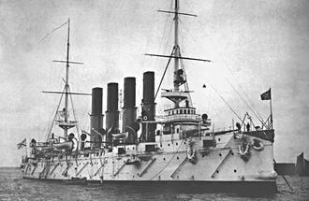
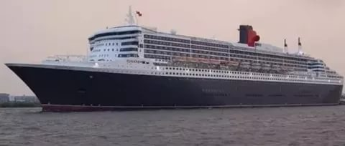

Slide 18
Домашнее задание.
Процессы, происходящие в земных недрах и в гидросфере, их влияние на жизнь людей, необходимость их изучения.

